Slide 1


TIPS
PERENCANAAN
KEUANGAN
KELUARGA

Slide 2
MENU BAHASAN HARI INI
1
Bagaimana Melakukan Perencanaan Keuangan?
2
Sehatkah Keuangan Anda?
3
Solusi untuk Mendapatkan Keuangan yang Sehat
4
Anggaran, Kunci Sukses Perencanaan Keuangan

Slide 3
“BAGAIMANA
MELAKUKAN
PERENCANAAN
KEUANGAN?”
1

Slide 4
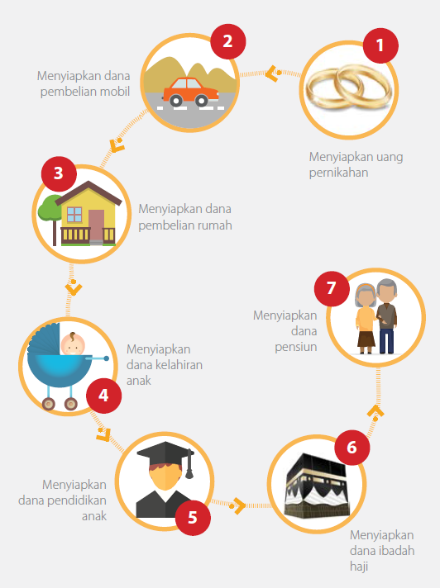
APA ITU PERENCANAAN KEUANGAN?
“Perencanaan Keuangan adalah seni pengelolaan keuangan yang dilakukan oleh individu atau keluarga untuk mencapai tujuan yang efektif, efisien dan bermanfaat sehingga individu atau keluarga tersebut menjadi sejahtera”
Notes:
Tanpa disadari, sebenarnya dalam kehidupan ini, Anda pasti pernah berencana untuk mencapai suatu tujuan yang Anda dan keluarga inginkan.
Misalnya seorang ibu rumah tangga yang perlu membuat perencanaan untuk mewujudkan keinginannya memasak telur balado bagi keluarganya. Dalam perencanaan tersebut, sang Ibu membuat daftar belanjaan yang perlu di pasar. Telur, cabai merah, tomat dan bahan lain yang diperlukan. Tanpa perencanaan, bisa saja sang Ibu lupa untuk membeli telur sehingga keinginan memasak telur balado tidak terwujud. Seseorang disebut sejahtera umumnya jika bisa mewujudkan keinginan-keinginannya seperti (gambar).

Slide 5
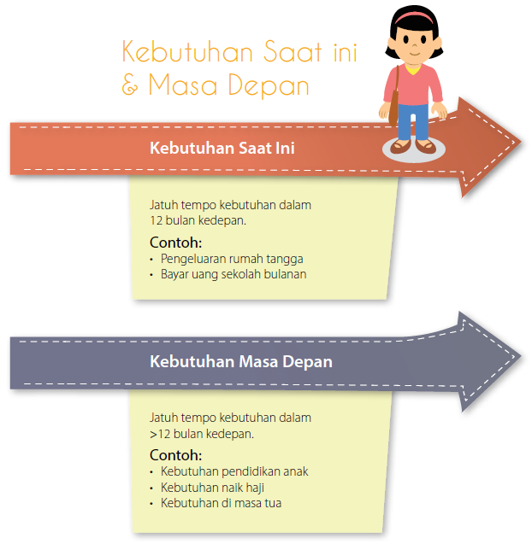
MENGAPA PERLU BERENCANA?
Dalam mencapai suatu tujuan, kita perlu melakukan perencanaan.
Penghasilan kita perlu dikelola agar dapat memenuhi kebutuhan saat ini dan masa depan
Notes:
Penghasilan kita perlu dikelola agar dapat memenuhi kebutuhan saat ini dan juga kebutuhan di masa depan. Kebutuhan saat ini terdiri atas pengeluaran- pengeluaran yang dikeluarkan saat ini. Contoh kebutuhan saat ini antara lain biaya dapur, biaya cicilan motor, biaya pulsa telepon genggam. Sedangkan kebutuhan di masa depan terdiri atas pengeluaran- pengeluaran dikeluarkan di masa mendatang. Contoh kebutuhan di masa depan antara lain biaya pendidikan anak hingga tamat sekolah, biaya naik haji, dan biaya pernikahan anak.
Kebutuhan di masa depan hampir bisa dipastikan akan terjadi namun penghasilan di masa depan tidak dapat dipastikan. Setiap manusia memiliki risiko tertimpa musibah seperti kecelakaan, kehilangan pekerjaan, kebangkrutan dan kematian. Risiko tersebut dapat mengganggu perolehan penghasilan di masa depan. Sayangnya, kita tidak dapat memastikan apakah risiko tersebut akan datang. Jikalau datang, kita juga tidak dapat memastikan kapan risiko tersebut akan menimpa. Oleh karena itu perencanaan keuangan perlu dilakukan secepatnya agar kebutuhan kita di masa depan tetap dapat terpenuhi.

Slide 6
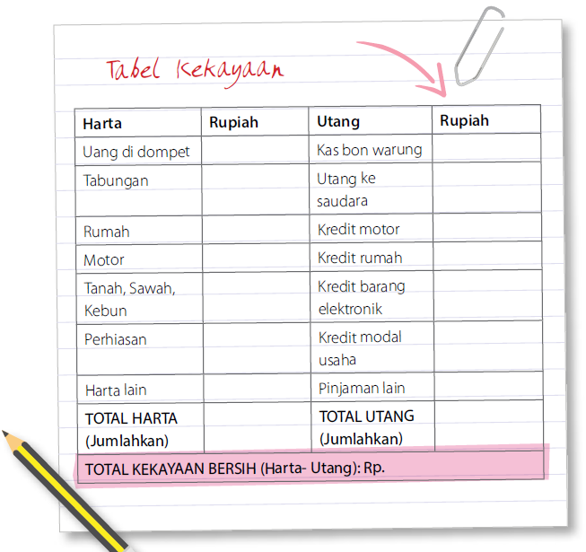
BAGAIMANA CARA
MERENCANAKAN KEUANGAN?
1
Kenali Kondisi Keuangan
Tujuannya :
“Untuk mengetahui bagaimana posisi kekayaan kita saat ini”
Semua harta yang berharga
Semua utang
Harta > Utang → Baik
Harta < Utang → Buruk
Notes:
Harta adalah semua uang & barang berharga yang kita miliki seperti rumah tinggal, tabungan, toko, perhiasan dll. Harta cukup berharga dan dapat dijual atau dijadikan tunai di masa depan dengan nilai yang masih bagus
Tidak semua barang berharga dicatat ke dalam tabel, hanya barang berharga yang memiliki potensi nilai besar untuk dijual di masa depan saja yang dicatat. Misalnya oven atau tv tidak perlu dicatat.
Utang : semua kewajiban yang kita miliki, baik dlm bentuk pinjaman uang atau kredit pembelian barang seperti motor atau mobil.
Apabila total kekayaan kita bernilai negatif, maka kita perlu memikirkan solusi untuk mengatasinya. Dan masukkan solusi mengatasi utang dalam tujuan keuangan (poin 2)

Slide 7
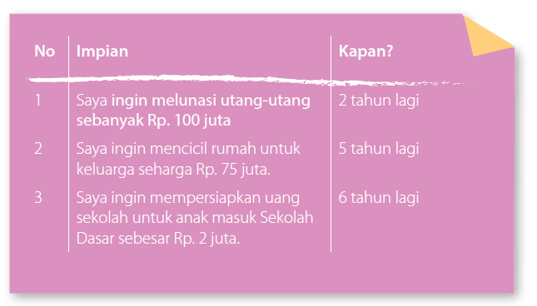
BAGAIMANA CARA
MERENCANAKAN KEUANGAN?
2
Tentukan Keinginan
Daftar seluruh keinginan yang hendak dicapai saat ini dan di masa depan. Apa yang Anda inginkan atau butuhkan? Untuk setiap impian, tulislah kebutuhan dana yang diperlukan dan waktu pencapaian tujuan. Contoh rencana keuangan seperti tabel berikut ini:
Tujuannya :
“Agar kita sadar berapa banyak rencana yang harus kita wujudkan dengan posisi kekayaan kita saat ini. Hal ini juga dapat memotivasi kita untuk mencapainya”

Slide 8
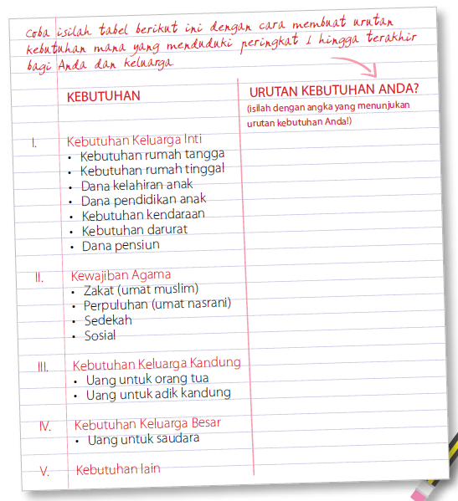
BAGAIMANA CARA
MERENCANAKAN KEUANGAN?
3
Tentukan Keinginan Utama
Tujuannya :
“Agar kita fokus untuk memenuhi tujuan yang penting dan genting terlebih dahulu”
Kita perlu membuat urutan
Keinginan mana
yang harus didahulukan.
Notes:
Jawaban yang diharapkan dari test di atas adalah peserta mengetahui kebutuhan mana yang didahulukan, yaitu (1) kebutuhan agama & membayar hutang (2) kebutuhan keluarga inti (3) kebutuhan keluarga kandung, kemudian jika masih ada sisa bisa untuk kebutuhan keluarga besar, barulah untuk kebutuhan lain.

Slide 9
“SEHATKAH
KEUANGAN ANDA?”
2

Slide 10
CIRI-CIRI KEUANGAN SEDANG SAKIT
Uang selalu tidak cukup atau “besar pasak daripada tiang”
Uang selalu habis untuk bayar utang
Sudah kerja bertahun-tahun tapi tidak punya tabungan
Berutang untuk menutup utang lama atau “gali lubang tutup lubang”
Sering berutang ketika ada kebutuhan mendadak

Slide 11


UKURAN KESEHATAN
KEUANGAN ANDA
SEHAT
TIDAK SEHAT
DANA DARURAT
Punya dana cadangan dalam bentuk tunai atau tabungan
≥ 4 kali pengeluaran rutin bulanan
< 4 kali pengeluaran rutin bulanan
CICILAN PER BULAN
Semua cicilan termasuk angsuran rumah, cicilan kartu kredit, pinjaman koperasi, dll
Max 30% dari penghasilan per bulan
> 30%
dari penghasilan per bulan
TABUNGAN RUTIN
Setiap bulan bisa menyisihkan sebagian penghasilan untuk ditabung
Min 10% dari penghasilan per bulan
< 10%
dari penghasilan per bulan
Notes:
Berikut ini adalah beberapa ukuran yang dapat memastikan apakah kondisi keuangan Anda tergolong sehat atau tidak sehat.

Slide 12
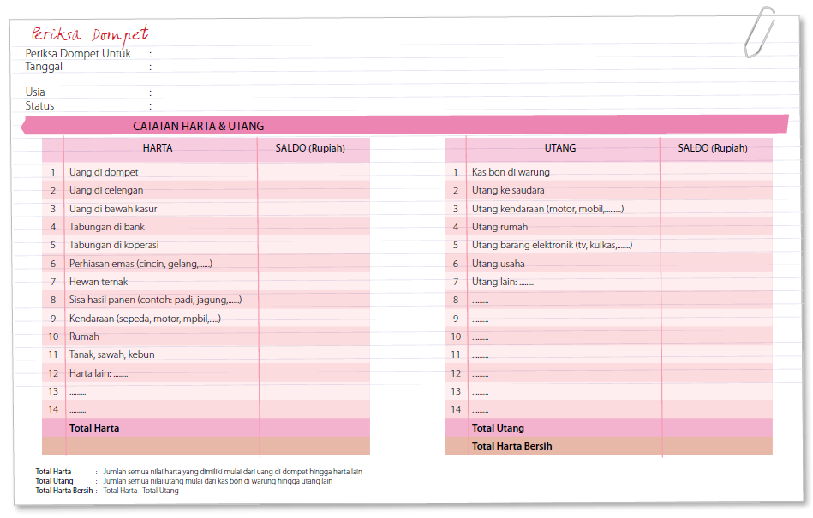
TIPS AGAR KEUANGAN
SELALU SEHAT
Buat catatan harta dan utang
Catatan ini akan memberikan potret atau gambaran tentang posisi keuangan saat ini dan membantu mengukur perkembangan keuangan dalam mencapai keinginan hidup. Contoh catatan harta dan utang.

Slide 13
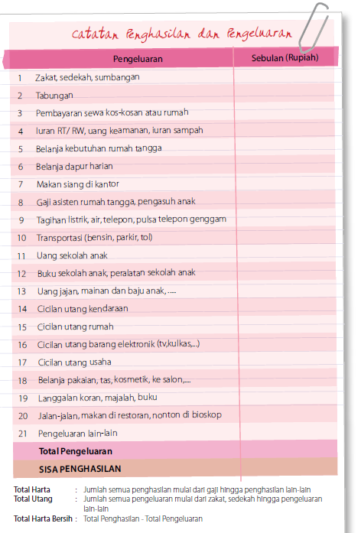
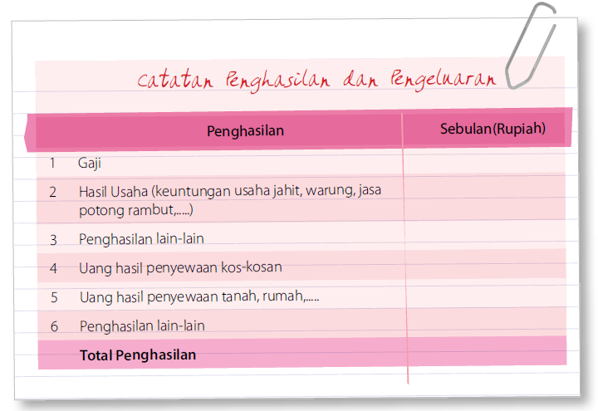
2. Buat catatan penghasilan dan pengeluaran.
Berapa banyak uang yang masuk dan keluar setiap bulannya di rumah tangga Anda? Agar terus terpantau, pastikan baik suami maupun isteri bersama-sama mengisi catatan penghasilan dan pengeluaran setiap bulan.
Notes:
Jika setelah dihitung ternyata utang lebih besar dari harta atau pengeluaran lebih besar dari penghasilan, jangan mencoba untuk mengubah angka yang sudah ditulis dengan tujuan untuk menyesuaikan dengan harta ataupun penghasilan yang dimiliki. Jangan berbohong dengan angka yang sudah ditulis dalam catatan keuangan agar Anda mengetahui kondisi keuangan Anda yang sebenarnya .

Slide 14
“SOLUSI UNTUK
MENDAPATKAN KEUANGAN YANG SEHAT”
3
Notes:
Masalah yang umum adalah kurangnya atau tidak adanya uang tunai di dompet, cicilan utang yang terlalu besar dan mencekik, serta tidak terbiasa untuk menyisihkan penghasilan untuk ditabung. Berikut solusinya.

Slide 15

SOLUSI MENYEMBUHKAN
KEUANGAN YANG SAKIT
Tidak Punya Uang Tunai dan Susah Menabung
Sumber utama tidak dimilikinya uang tunai adalah tidak terbiasanya menyisihkan sebagian dari penghasilan yang diterima. Amplop atau tabungan untuk dana cadangan mutlak diperlukan oleh setiap orang.
Solusi Tidak Punya Uang Tunai dan Susah Menabung:
Biasakan untuk menyisihkan uang dari penghasilan untuk kebutuhan dana cadangan dalam bentuk uang tunai
Pisahkan rekening yang digunakan untuk operasional rutin dengan rekening untuk dana cadangan/investasi
Manfaatkan produk-produk lembaga keuangan
yang bisa memaksa kita untuk menabung,
misalnya tabungan rencana, dll
Mulai dari yang kecil dan paling mudah,
misalnya dengan Rp 1000 setiap hari di celengan
Disiplin

Slide 16
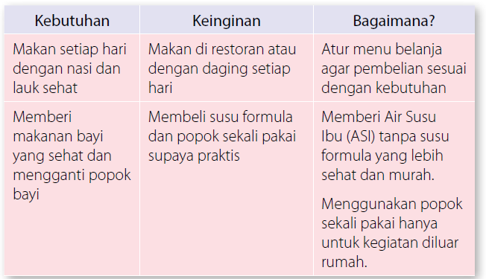
SOLUSI MENYEMBUHKAN
KEUANGAN YANG SAKIT
2. Terlilit Utang
Tentukan mana pengeluaran yang berupa keinginan dan mana yang sungguh-sungguh berupa kebutuhan.
Notes:
Sumber utama penyebab terlilit utanga dalah terjadinya pembelian-pembelian diluar batasan kemampuan. Utang akhirnya menjadi solusi karena pengeluaran lebih besar daripada pemasukan. Intinya, kurangnya pengendalian diri dalam memilah mana pengeluaran yang dibutuhkan dengan mana pengeluaran yang berupa keinginan. Sebagai contoh lihat tabel berikut;

Slide 17

Solusi Terlilit Utang:
Hanya meminjam untuk kebutuhan yang penting dan produktif seperti membeli rumah tinggal atau modal usaha
Menghindari rentenir. Segera datangi bank atau lembaga pembiayaan resmi yang diawasi OJK untuk kebutuhan utang
Tidak perlu memiliki kartu kredit jika penghasilan Anda di bawah Rp 3 juta per bulan
Membayar tagihan kartu kredit setiap bulan dengan cara langsung lunas
Jika terlilit utang, jual segera barang yang Anda beli dengan berutang atau lunasi utang tersebut.
Notes:
Jika berutang akhirnya terpaksa dilakukan, maka berikut ini adalah cara pengelolaan utang yang baik.

Slide 18
“ANGGARAN,
KUNCI SUKSES
PERENCANAAN KEUANGAN”
4

Slide 19
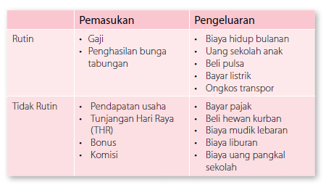
APA ITU ANGGARAN?
Anggaran adalah suatu rencana yang disusun untuk seluruh kebutuhan pembayaran keluarga dan juga memenuhi rencana di masa depan.
Contoh sederhana anggaran adalah membuat rencana pengeluaran dalam bentuk membagi penghasilan kita ke dalam berbagai pos-pos pengeluaran rumah tangga seperti tabel di bawah.
Notes:
Pemasukan dapat dibagi menjadi dua tipe, yaitu pemasukan yang rutin dan tidak rutin. Pemasukan rutin adalah pemasukan yang pasti diterima setiap bulannya dan umumnya berjumlah tetap, contohnya adalah gaji, hasil sewa dan lain-lain. Sedangkan pemasukan tidak rutin adalah pemasukan yang hanya diterima dalam periode tertentu dan umumnya jumlahnya tidak sama dan tidak tetap, contohnya bonus, pendapatan usaha, THR, hasil keuntungan usaha dan lain-lain.
Pengeluaran dapat dibagi menjadi dua kelompok, yaitu pengeluaran rutin dan pengeluaran tidak rutin. Pengeluaran rutin adalah biaya yang pasti dikeluarkan setiap bulannya dan umumnya bersifat tetap. Sedangkan pengeluaran tidak rutin adalah dana kas yang hanya dikeluarkan dalam periode tertentu.

Slide 20
MANFAAT MEMBUAT ANGGARAN
Kita bisa melihat secara rinci arus keluar masuk keuangan keluarga
maksudnya adalah kita dapat mengetahui pos-pos pengeluaran mana saja yang paling besar dibandingkan dengan pos pengeluaran yang lain sehingga kita bisa melakukan evaluasi jika melebihi besaran pos pengeluaran yang ideal.
Anggaran sebagai panduan dalam mengelola uang, baik dalam menyisihkan maupun dalam membelanjakan uang tersebut sehingga akan semakin mudah menuju keuangan yang sehat dan dalam mencapai tujuan keuangan kita.
Anggaran juga berfungsi untuk menghindarkan diri kita dari “lebih besar pasak dari pada tiang”
Anggaran sebagai pengingat pengeluaran khususnya pengeluaran yang wajib kita keluarkan, misalkan pengeluaran zakat penghasilan, uang sekolah bulanan anak, membayar cicilan utang dan lain-lain.

Slide 21
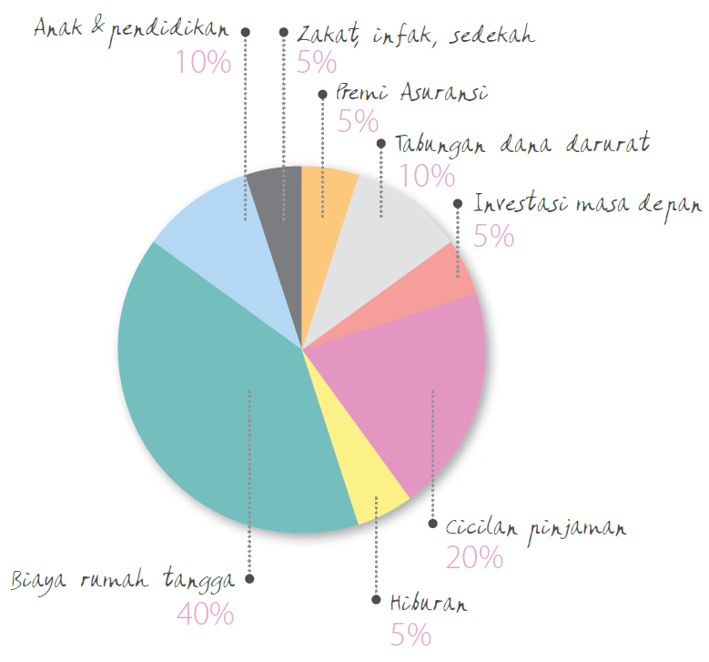
ANGGARAN YANG IDEAL

Slide 22
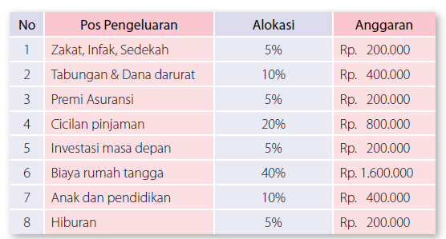
CONTOH MEMBUAT ANGGARAN
Penghasilan keluarga Budi dalam sebulan adalah Rp. 3,5 juta dari gaji Bapak Budi dan Rp. 500 ribu dari keuntungan usaha Ibu Dini. Sehingga, penghasilan setiap bulan adalah Rp. 4 juta secara rata-rata. Maka, anggaran rumah tangga bulanan yang baik menjadi seperti berikut ini.
Notes:
Penghasilan setiap bulan sebaiknya tidak dihabiskan untuk konsumsi semata. Ingatlah, bahwa di masa depan, Anda juga masih membutuhkan uang untuk biaya hidup padahal Anda mungkin sudah tidak bisa berpenghasilan lagi karena memasuki masa pensiun atau pun menderita sakit.
Oleh sebab itu, delapan pos pengeluaran diatas sebaiknya dimiliki oleh setiap keluarga. Jika Anda sudah tidak lagi punya utang, maka berita baiknya, alokasi penghasilan ini dapat dialihkan untuk pos tabungan atau pos investasi.

Slide 23
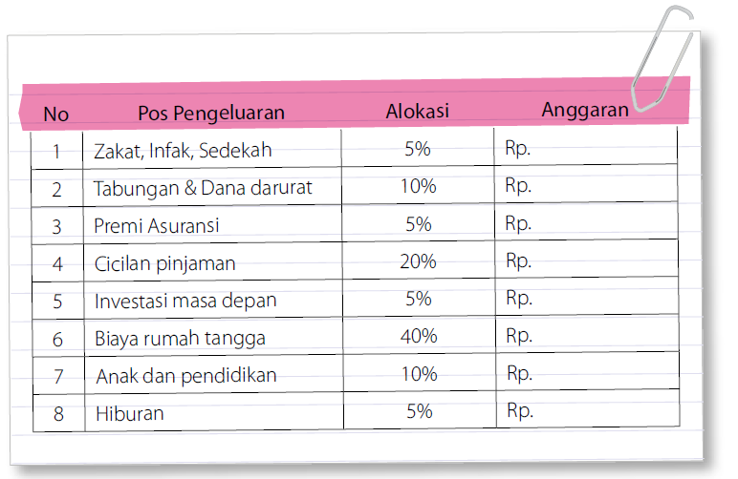
AYO MEMBUAT
ANGGARAN KELUARGA ANDA
Notes:
Dengan melihat contoh sebelumnya, cobalah Anda susun anggaran yang baik untuk keluarga Anda dengan mengisi tabel berikut:

Slide 24
“PENUTUP”
5
Notes:
Ternyata mudah sekali untuk membuat perencanaan keuangan bagi rumah tangga. Ingatlah selalu akan tiga langkah mudah untuk menjadikan keuangan keluarga yang lebih sejahtera.

Slide 25
1
Tetapkan apa saja tujuan keuangan dalam rumah tangga
Jadikan prioritas yang lebih penting didahulukan daripada yang kurang penting. Gunakan faktor kebutuhan dibandingkan keinginan dalam membantu Anda menyusun rencana keuangan tersebut
2
Lakukan cek keuangan secara berkala setidaknya 1 tahun sekali
Cari tahu di bagian mana keuangan Anda terdeteksi kurang sehat dengan menggunakan 3 ukuran kesehatan keuangan
3
Buatlah anggaran rumah tangga setiap bulan
Untuk membantu Anda mengalokasikan dan mengelola penghasilan yang diterima, maka buatlah anggaran rumah tangga setiap bulan. Anggaran rumah tangga sebaiknya mengikutsertakan porsi tabungan dan investasi untuk membantu Anda meraih berbagai impian-impian masa depan yang dapat menjadikan keuangan keluarga menjadi lebih sehat dan sejahtera.
Notes:
PENUTUP
Setelah mengetahui anggaran yang baik untuk keluarga Anda, mulailah berdisiplin dengan anggaran tersebut agar Anda dapat mencapai tujuan keuangan Anda.

Slide 26
SEKIAN & TERIMA KASIH

